Slide 1
LoopStructural 1.0 断层的隐式建模
Li
Lachlan Grose, et al. Modelling of faults in LoopStructural 1.0. Geosci. Model Dev., 14, 6197-6213, 2021.

Slide 3
2 三维建模方法
2.1表面表征
三维构造地质模型就是表征地下地质结构，其中地质单元或者使用边界面（上下接触面）(Wellmann and Caumon, 2018)，或者是预设的支撑体(support)的离散。

Slide 4
2.1表面表征
（1）显式建模(explicit modeling)：the geometry of surfaces are contained using a support that is collocated with the surface geometry. 使用离散对象，如三角化表面、2D网格或参数化表面表征这些界面。通常，或者使用三角化数据点，或者使用插值算法创建光滑面拟合数据，来构建几何界面。显式界面表征意味着界面几何仅在界面位置处描述。

Slide 5
2.1表面表征
（2）隐式建模(implicit modeling)：使用3D空间中的一个或几个标量场的等值面来表征地质界面的几何形体（如stratigraphic horizons and fault surfaces）(Lajaunie et al., 1997)。标量场的值表征距离一个参考平面的距离。也就是说，如果地质界面是整合接触(conformable)，由表征界面间相对厚度的标量场的等值面来描述。标量场的梯度是待建模表面的方向(orientation)。使用不同的插值方法构建这些标量场，如co-Kriging, 径向基函数或在预定义的support上使用离散插值。
隐式建模偏差更小，可重复性更高，还可能生成反映地质不确定性的一套地质模型。

Slide 6
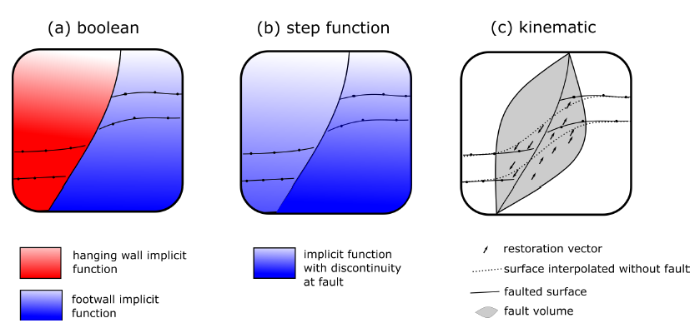
2 三维建模方法
2.2隐式建模中的断层
有3种方法（见图1），用来在隐式界面描述中考虑断层：
(1) interpolate fault domains using independent implicit functions
(2) incorporate the fault into the domain discretisation
(3) apply a fault operator to a surface already interpolated
GemPy

Slide 7
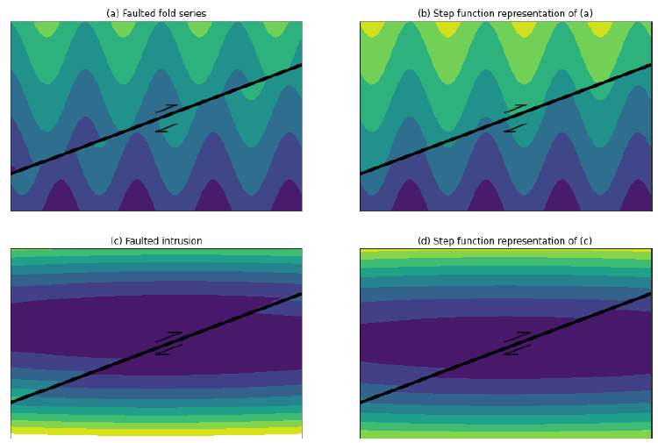
2 三维建模方法
2.3已有方法的局限性
上述的已有地质建模方法都不能考虑断层动力机制，也不能将地质观测考虑到地质界面描述。Step function方法是有吸引力的，因为模型描述中考虑了断层，但不能捕捉某些断层的动力学过程，如：the angle of intersection between the fault and faulted surface is variable (e.g. fold series, or intrusions).
如图2a和图2c，褶皱序列和侵入体被逆断层错位。图2b和图2d显示了使用step function考虑断层。
图2

Slide 8
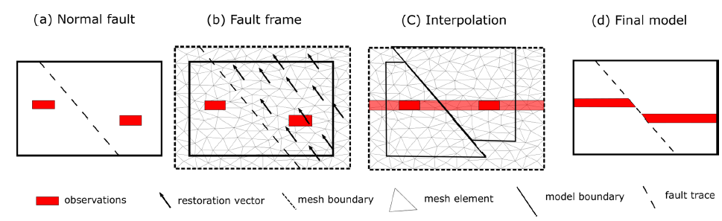
3 断层建模的动力学框架
修改Laurent et al. (2013) 和 Godefroy et al. (2018)的工作流，在隐式表征地质特征中考虑断层算子，如图3。算法流程：
1.building the fault frame, a curvilinear coordinate system representing the fault geometry
2. defining the fault displacement within the model domain
3. adding the fault kinematics to the implicit surface description

Slide 9
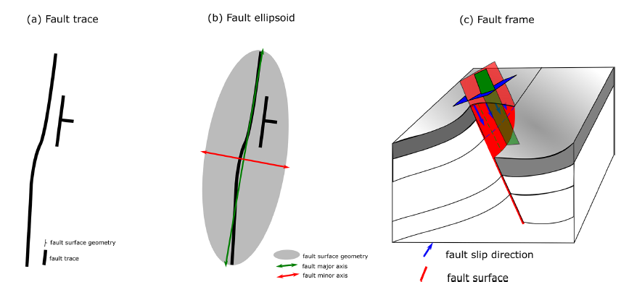
3 断层建模的动力学框架
3.1断层框架
曲线坐标系统（断层框架）。
第一个坐标(f₀)表征距断层面的距离，0等值线表示断层面，可从断层面的观测数据插值得到，如strike和dip控制和断层面位置的观测（图4a）。
第二个坐标(f₁)度量断层的位置方向，该场的梯度法向将与断层的任意动力学指标并行（即slickensides, stretching lineations）且与断层面也平行。
第二个坐标(f₂)度量断层范围方向上的距离（图4b中的绿线），该场的梯度方向与断层面(f0)的梯度法向正交，也与断层位移场(f1)正交。
图4

Slide 10
3.1断层框架
3个局部方向向量由任意位置的断层框架的法向梯度隐式定义：
然后，可在任意位置查询模型内的断层框架，返回距断层中心的距离以及断层框架向量。

Slide 11
4实施
一般的工作流与插值格式无关。使用LoopStructual的离散插值算法构建断层框架。使用离散插值算法，通过求解support定义插值问题的复杂度，而不是通过约束的数目。
4.1构建断层框架
使用下列流程，通过插值标量场，构建断层框架：
1. Interpolate coordinate 0 to represent the geometry of the fault surface so that the isosurface of 0 contains the fault trace and the field is parallel to the orientation of the fault surface.
2. Interpolate coordinate 1 so that the direction of its gradient norm is orthogonal to the direction of the gradient norm of the fault surface and parallel to any kinematic indicators for the fault.
3. Interpolate coordinate 2 so that the direction of its gradient norm is orthogonal to the direction of the gradient norm of the fault surface field and to the fault slip direction field.

Slide 12
4.2三维断层位移
对归一化的断层框架坐标实施3个函数来定义断层滑动Godefroy et al. (2018)。

Slide 13
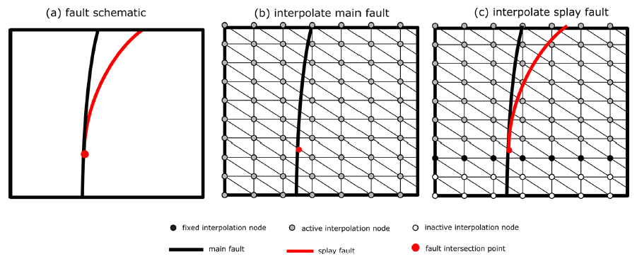
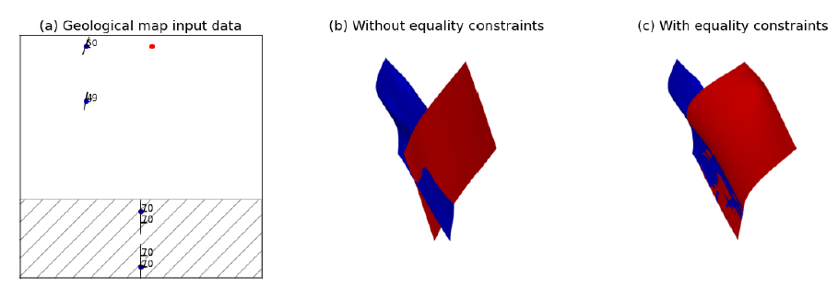
4.3 Splay faults
图5
图6

Slide 14
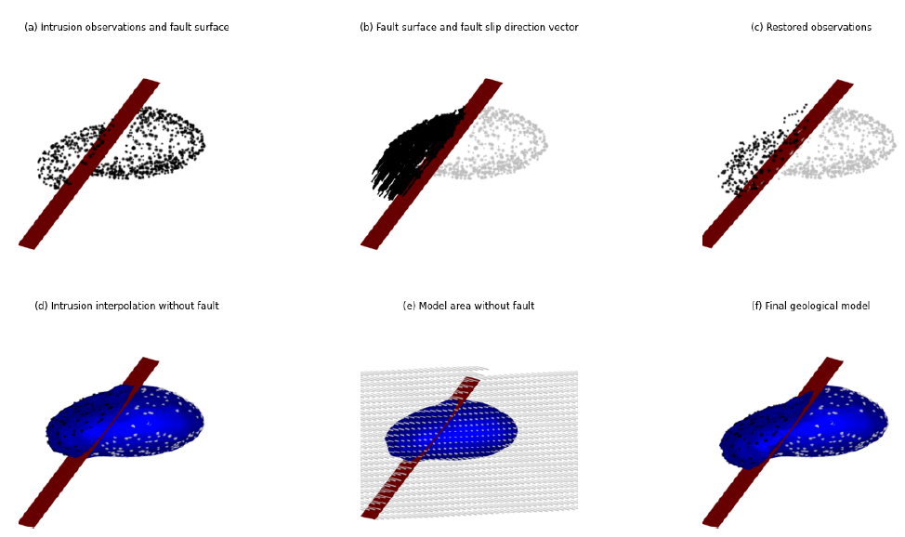
5案例研究
5.1断层入侵
一个合成的侵入体被一个平面的断层给错位。

Slide 15
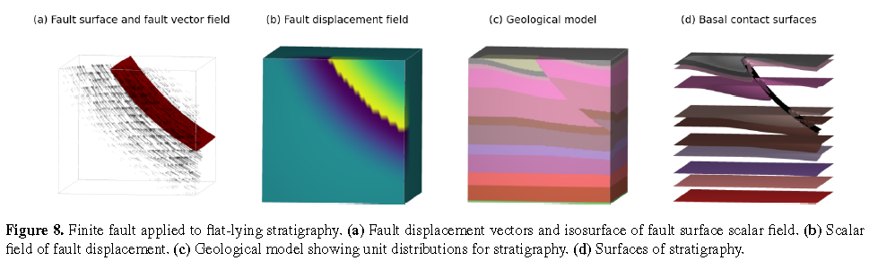
5案例研究
5.2 Finite fault

Slide 16
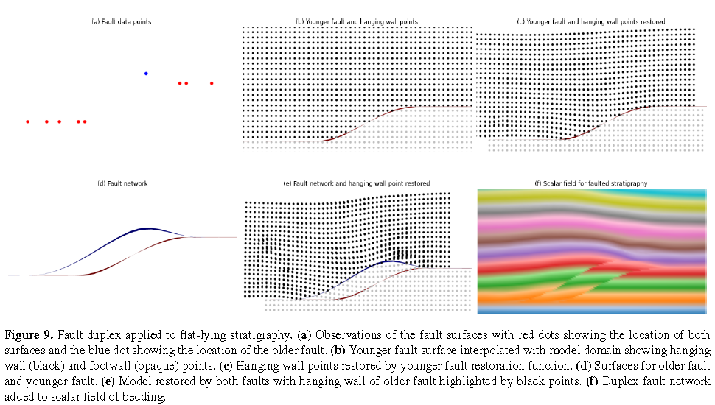
5案例研究
5.3 Thrust duplex

Slide 17
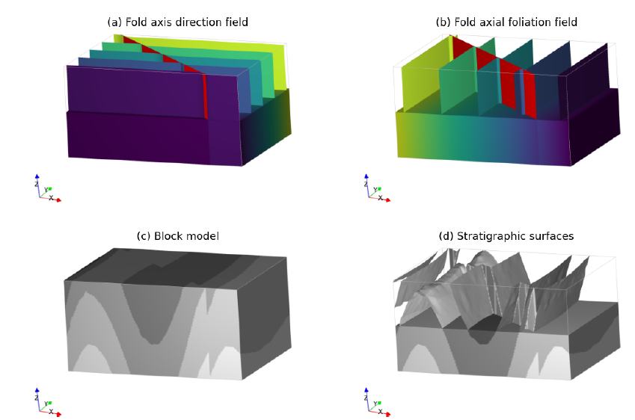
5案例研究
5.4 Faulted fold series

